Slide 1
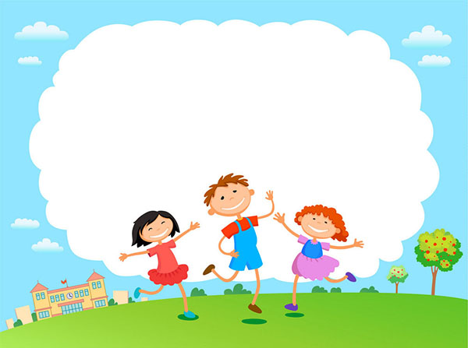
CHÀO MỪNG CÁC CON
ĐẾN VỚI TIẾT TỰ NHIÊN VÀ XÃ HỘI LỚP 2

Slide 2

Bài
Ôn tập và đánh giá
Chủ đề Trái Đất và bầu trời (tiết 2)

Slide 3

Yêu cầu cần đạt:
- Học sinh xử lí được một số tình huống để đảm bảo an toàn khi có thiên tai.
*Phát triển năng lực và phẩm chất:
- Biết sử dụng kiến thức đã học vào cuộc sống hàng ngày.

Slide 4

Khởi động

Slide 5
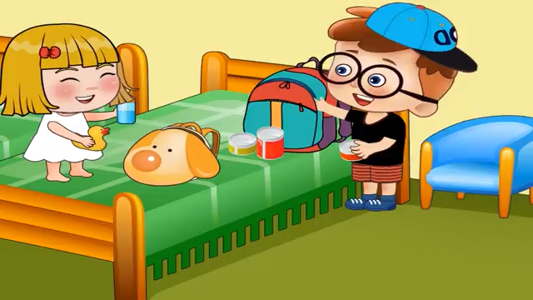

Slide 6
Thực hành

Slide 7

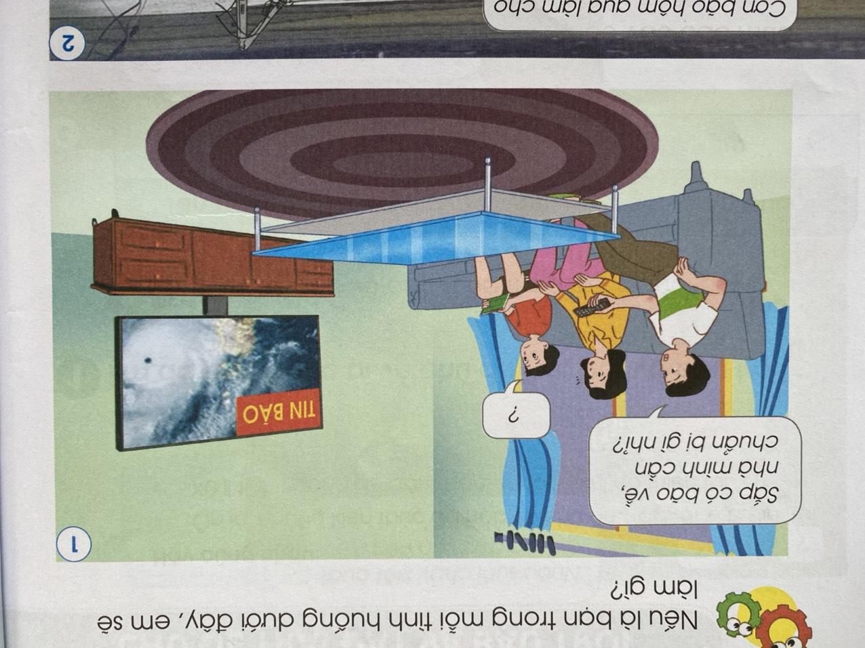
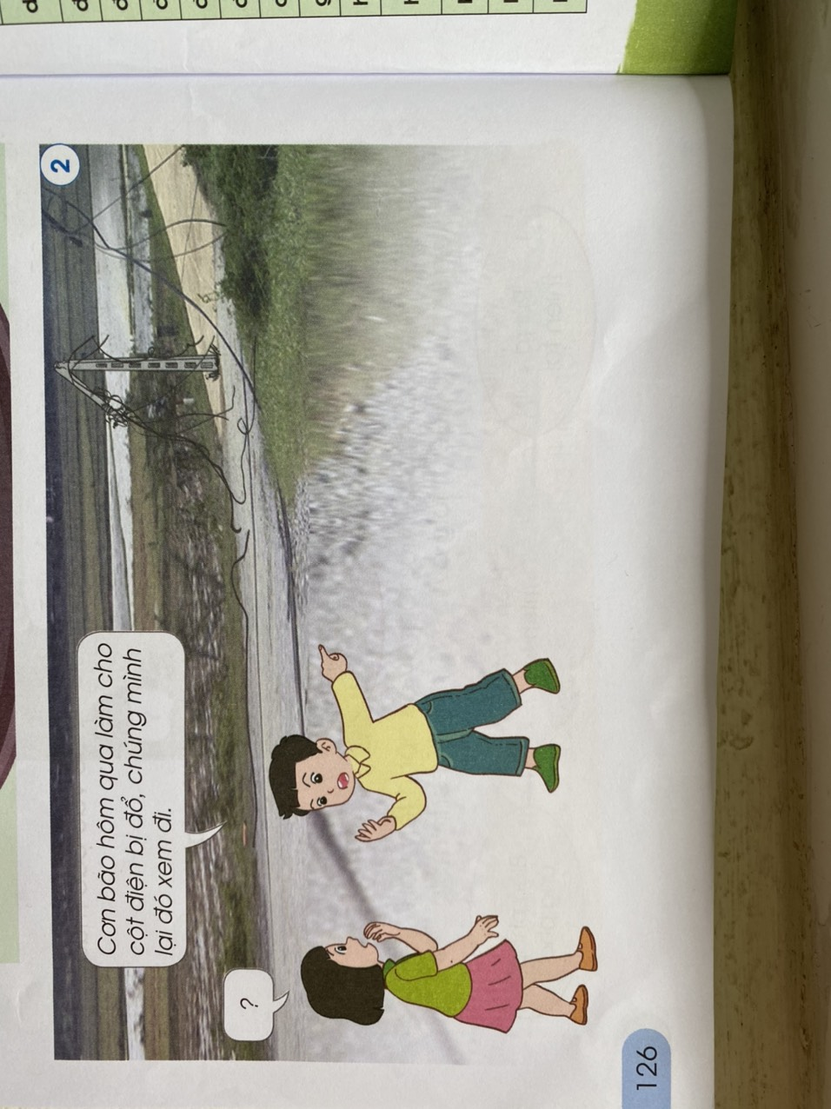
2
Xử lí tình huống
Nếu là bạn trong mỗi tình huống dưới đây, em sẽ làm gì?

Slide 8
Em sẽ cùng bố mẹ chuẩn bị các công việc sau:
– Dự trữ lương thực, nước sạch, thuốc; một số vật dụng cần thiết khác.
– Kiểm tra lại cửa, mái nhà đảm bảo chắc chắn, an toàn khi bão đến.

Slide 9
Em sẽ khuyên bạn không được phép lại gần vì dây điện rơi, đứt rất nguy hiểm. Em cùng bạn đi báo với người lớn để tìm cách giải quyết, tránh để lại hậu quả nghiêm trọng.

Slide 10
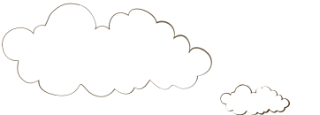
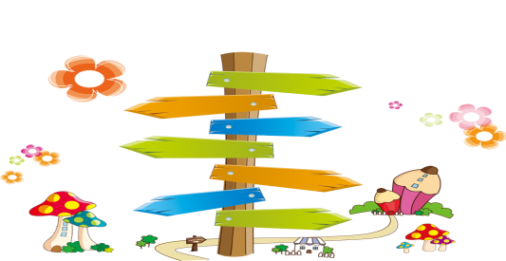
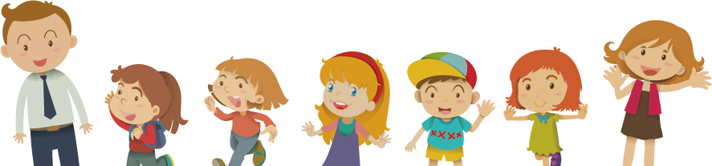
Chào tạm biệt các con.
Chúc các con chăm ngoan, học tập tốt!

